Slide 1
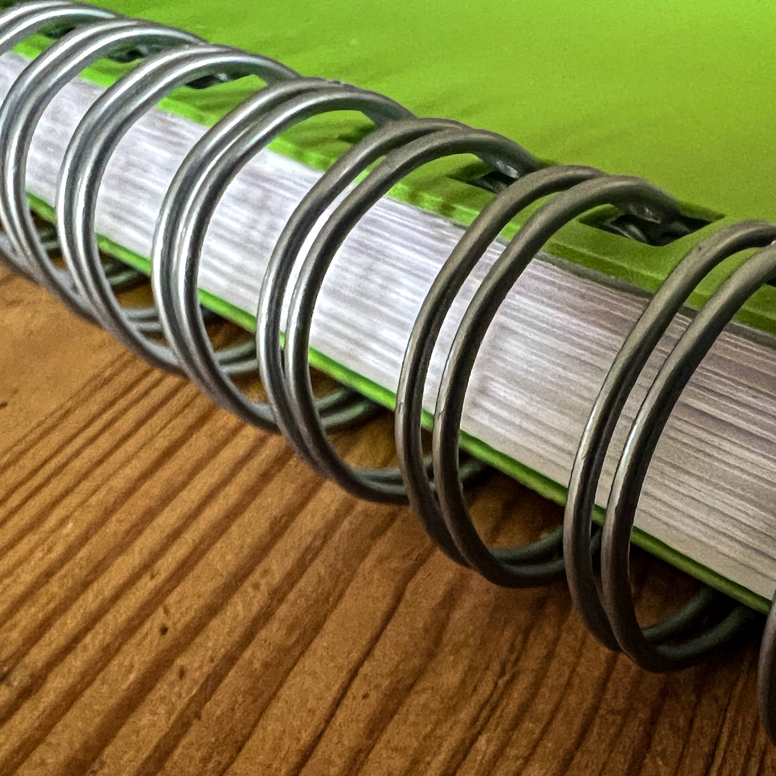
Aufgabengestaltung
hausaufgaben

Slide 2
Aufgabengestaltung – hausaufgaben
Funktionierende Strategien und hilfreiche Umstände in meiner Schulzeit:
Das Führen eines Hausaufgabenheftes.
Mitführen einer Hausaufgabenmappe und konsequentes Nachfragen, ob alles gepackt wurde.
Vereinzelt angeschriebene (Wandtafel) Hausaufgaben.
Was noch geholfen hätte:
Konsequentes Anschreiben der Hausaufgaben aus allen Fächern an einem einzigen, gut ersichtlichen Ort im Klassenzimmer.
Essenzielles als Pflichtaufgaben und ein grosszügiger Anteil an Zusatzaufgaben für Schnelle und/oder Motivierte.
Bei Aufgaben, die endlos weitergeführt werden können, zeitliche Limiten setzen.

